Slide 1

2D横版跑酷游戏
UI设计汇报
小组成员：
欧文健
唐文斌

Slide 2




CONTENT
一、游戏初始界面
二、模式选择页面
通过输入用户名和密码，实现登录与注册功能。
登录后显示用户信息，可以注销回到初始界面，也可以从三种游戏模式中选择进入
三、关卡内容
四、角色和道具素材
游戏内容的主要界面，玩家实现交互的画面
游戏中Tom和jerry的形象素材与一些道具的素材

Slide 3

一、初始页面
登录与注册

Slide 4


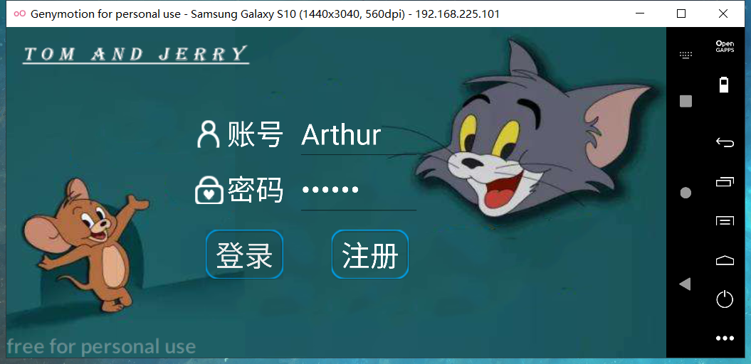


初始页面
若已注册账号，输入对应的账号与密码进行登录。
也可以输入未注册过账号与自定义的密码进行新用户的注册。

Slide 5
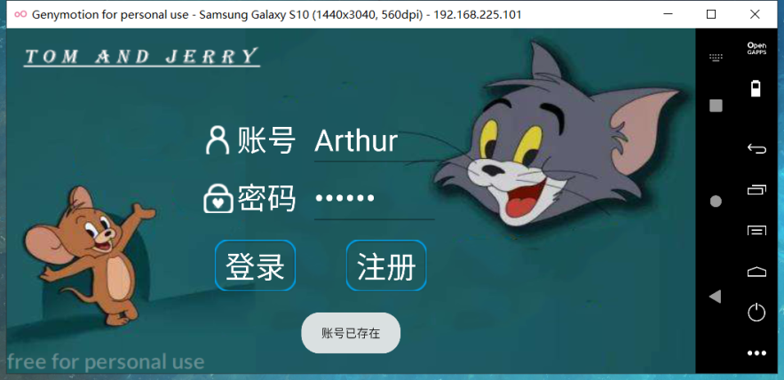

登录时密码错误或注册的账号已存在会显示相应提示

Slide 6
二、模式选择界面
可以选择三种游戏模式

Slide 7

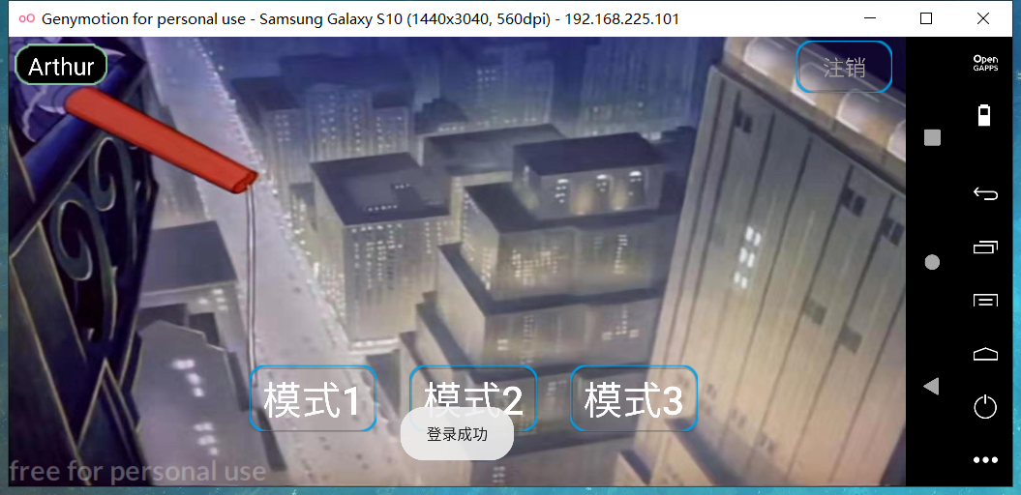
二、模式选择页面
登陆成功后进入该页面
从三种基本游戏模式中进行选择
模式一：跑酷模式
模式二：生存模式
模式三：多人模式
左上角显示用户信息，右上角是注销按钮

Slide 8
三、关卡内容
三种游戏模式，多张可选地图

Slide 9

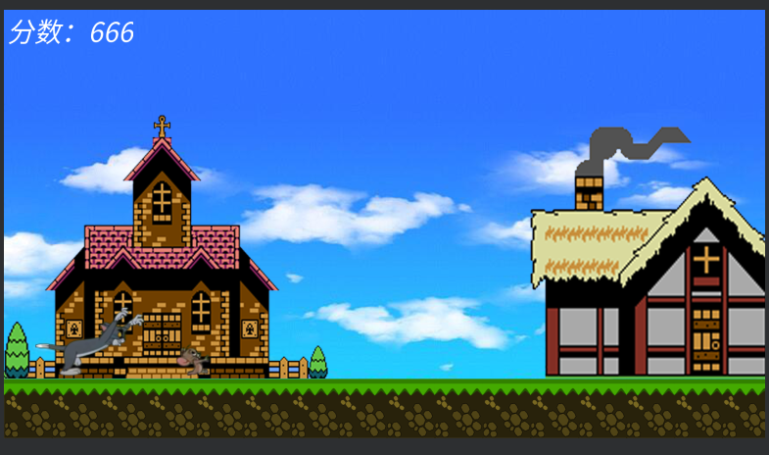
关卡内容
模式一中的地图一，左上角显示分数，最下方是地面，玩家控制杰瑞躲避汤姆追击

Slide 10
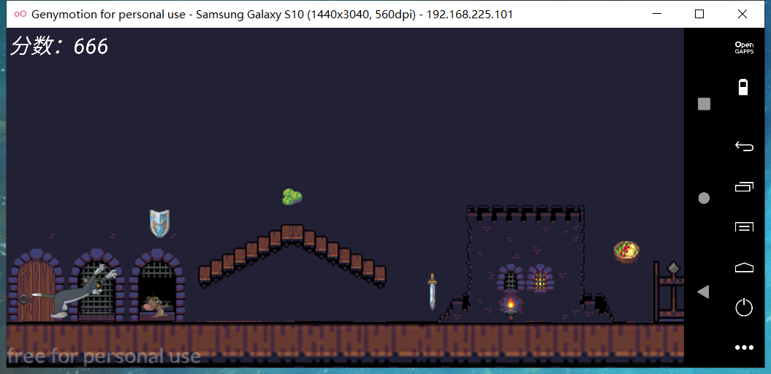
关卡内容
模式一中的地图二，背景为古堡

Slide 11
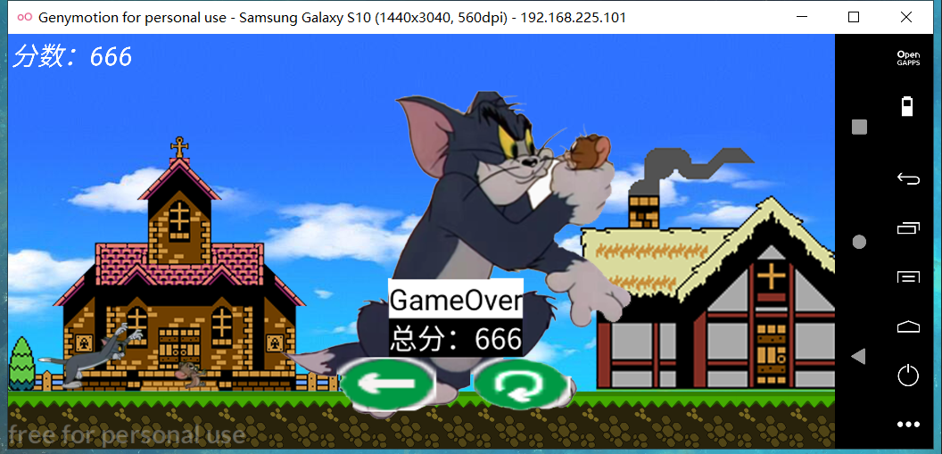
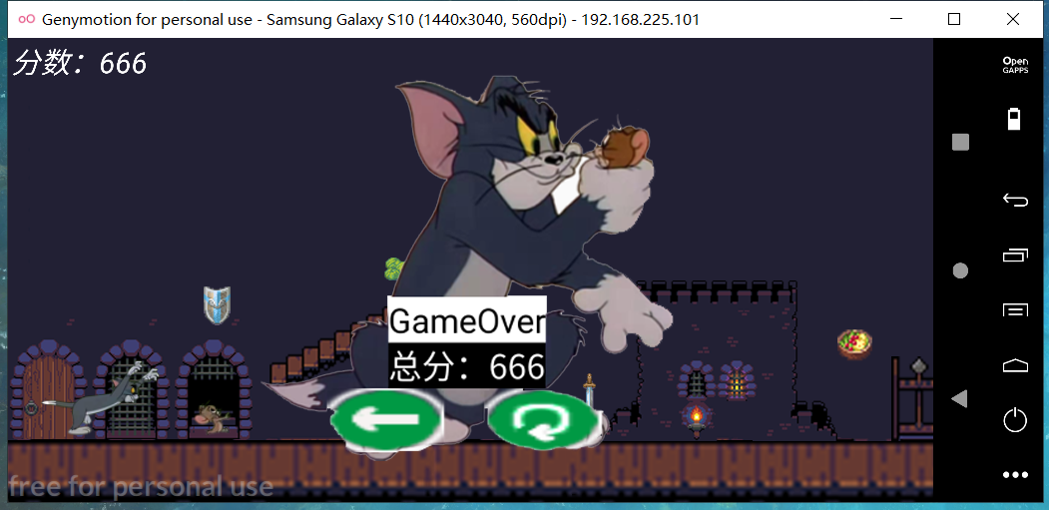
关卡内容
游戏结束的提示，可以选择退出或重新开始

Slide 12

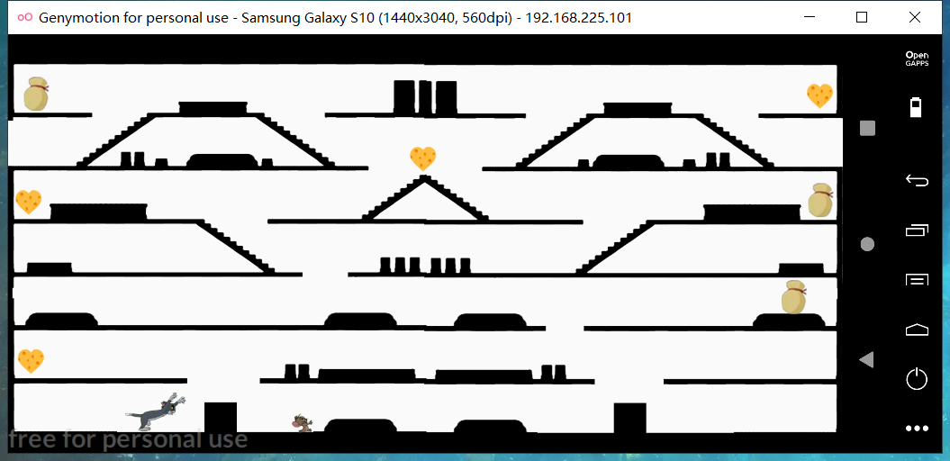
关卡内容
模式二，画面内玩家可以垂直移动，拾取道具可以使用或得到增益效果。

Slide 13
三、角色和道具素材
Tom、Jerry、可拾取道具

Slide 14







角色与道具素材
Tom，游戏中的主要敌人，通常情况下会毫不停歇地追击玩家。
Jerry，玩家所操控的角色，任务是用技巧或道具躲避汤姆的追捕
食物，拾取后大幅增加分数，积攒一定数量可以在存档点复活
宝物馕，拾取后可以获得一项随机的增益效果，如自身加速和无敌，或汤姆受到减速与眩晕
TOM
JERRY
食物
宝物囊

Slide 15
THANKS

